Slide 1





CASI CLINICI
ICOT
UN RARO CASO DI PERIMIOCARDITE SENZA SOLUZIONE
¹ UNIVERSITÀ DEGLI STUDI DI TRIESTE
² ASUGI - AZIENDA SANITARIA UNIVERSITARIA GIULIANO ISONTINA
A cura di:
Razvan Berghi^{1,2}, Marco Merlo^{1,2}, Cosimo Carriere², Gianfranco Sinagra^{1,2}.

Slide 2
CASI CLINICI
ABSTRACT:
Un uomo di 33 anni viene ricoverato per un quadro di permiocardite, versamento pleuropericardico, febbre, rash maculopapulare evanescente, rialzo degli indici di flogosi e TnI-hs. Quadro non responsivo alle classiche terapie antinfiammatorie ed alla terapia antibiotica empirica. Escluse cause infettive, autoimmunitarie ed oncoematologiche. Si verifica un progressivo peggioramento clinico ed una linfoistiocitosi emofagocitica. Sulla base dei criteri di Yamaguchi si pone diagnosi di Morbo di Still dell’adulto e si introduce Anakinra con risoluzione rapida del quadro clinico. Questo caso mette in evidenza l’importanza di conoscere l’AOSD in quanto rara causa di perimiocardite e l’efficacia dell’Anakinra in tale contesto.
ICOT

Slide 3
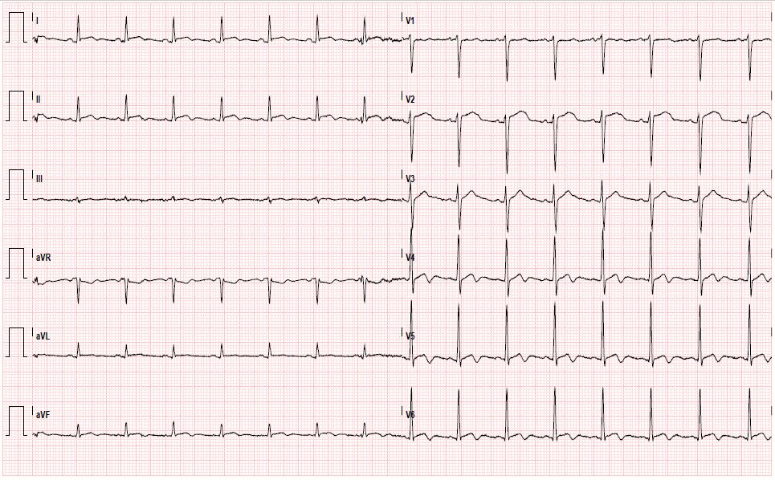
CASI CLINICI
Figura 1. Elettrocardiogramma (ECG)
ICOT

Slide 4
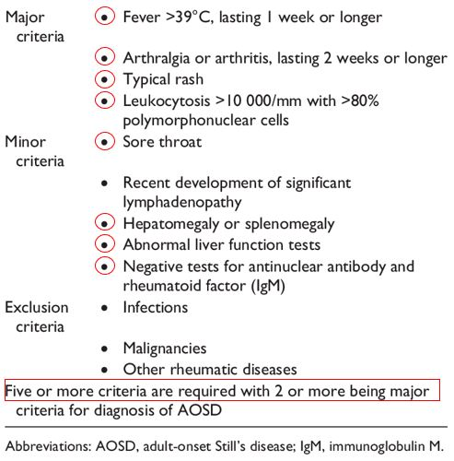
CASI CLINICI
Figura 2. Criteri di Yamaguchi per la diagnosi del Morbo di Still
ICOT

Slide 5
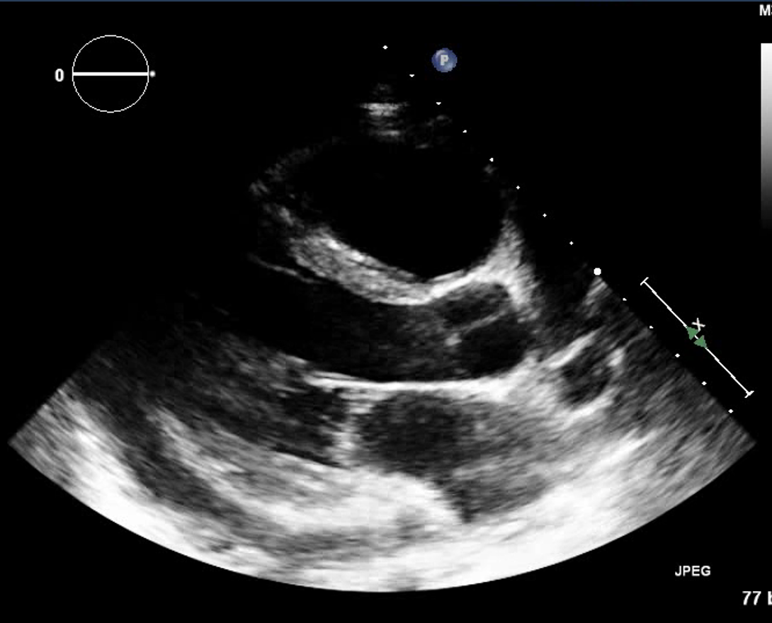
CASI CLINICI
Figura 3. Ecocardio
ICOT

